Slide 1

Lancement du Rollout
Vendredi 15 Février 2019

Slide 2
Objectifs et motivation
Organiser un événement majeur de saison
Demande expresse de F. Debouck
Présenter le véhicule Optimus
Remercier les sponsors
Lancer « officiellement » la saison d’essais
Créer de l’engouement autour de notre projet
Motiver toute l’équipe

Slide 3
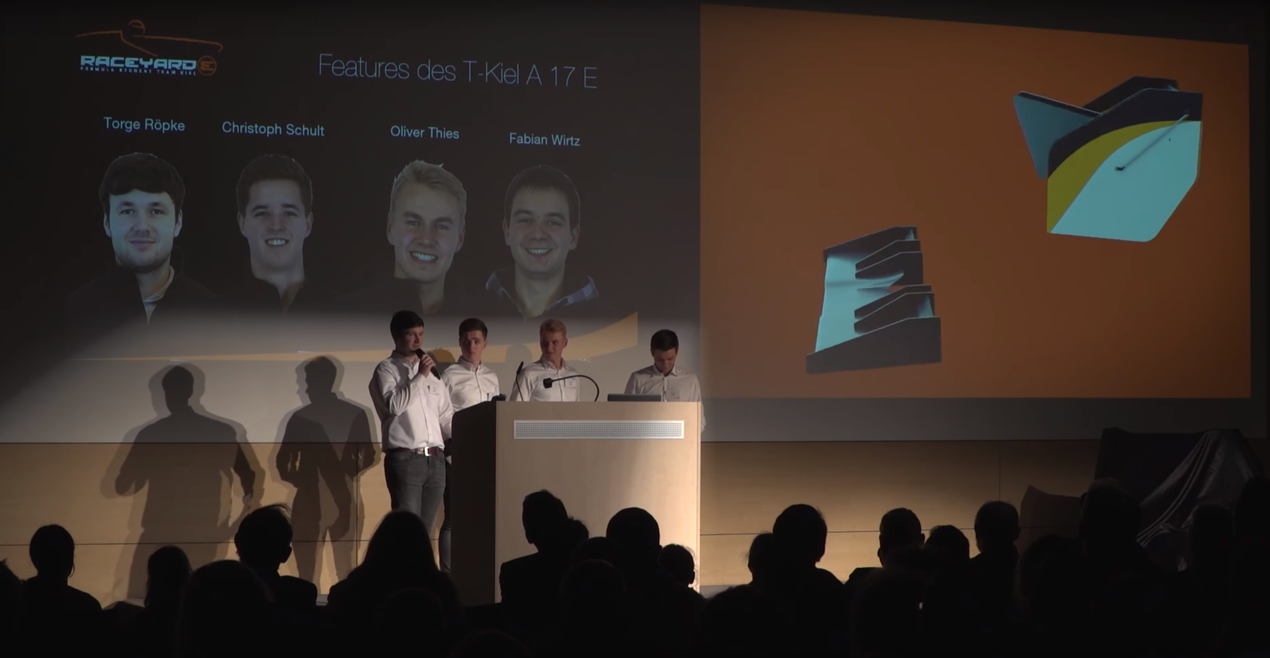
Format
Reste a déterminer :
Date ?
Invités ?
Presse ?
Lieu ?
Contenu ?

Slide 4
Date

Slide 5
Liste des volontaires
PTN
NGO
…

Slide 6
Proposition de timeline
Présentation EPSA (3min) + vidéos
Retour rapide sur Vulcanix et les années précédentes (2min)
Présentation des objectifs de notre projet (4min)
Présentation de nos moyens (humains, financiers, matériels) (4min)
Présentation de la conception détaillée de chaque département (3min/dep)
Vidéo d’intégration (elle arrive ^^)
Rapide passage sur la prod, l’integration (3min)
Remerciement (2min)
Teasing (vidéos)
Unveilling
Durée totale : 30min + vidéos ~45min total

Slide 7
QUI Inviter ?
Présentation EPSA (3min) + vidéos
Retour rapide sur Vulcanix et les années précédentes (2min)
Présentation des objectifs de notre projet (4min)
Présentation de nos moyens (humains, financiers, matériels) (4min)
Présentation de la conception détaillée de chaque département (3min/dep)
Vidéo d’intégration (elle arrive ^^)
Rapide passage sur la prod, l’integration (3min)
Remerciement (2min)
Teasing (vidéos)
Unveilling
Durée totale : 30min + vidéos ~45min total

Slide 8
Autres idées en vrac
Petit mot de debouck
Invitation d’anciens epsamens
Roulage
Présence d’un max d’ancien véhicules
Invitation d’autres équipes FS françaises

